Slide 1

Machine Learning
Analyse der Gebrauchtwagen und deren Preise in Deutschland
Vorgestellt von
Peter Okruhlica
Nico Dilger
am xx.xx.2025

Slide 2
Gliederung
Vorstellung des Datensatzes und Zweck der Analyse
Bereinigung des Datensatzes
Deskriptive Datenanalyse
3 Maschinelle Lernverfahren:
Maschinelles Lernverfahren 1
Maschinelles Lernverfahren 2
Maschinelles Lernverfahren 3

Slide 3
Datensatz
Der Datensatz wurde unter https://www.kaggle.com/datasets/yaminh/german-car-insights heruntergeladen.
Beinhaltet 100.000 Einträge zu Gebrauchtwagen auf dem deutschen Markt zwischen den Jahren 1995-2023
Use Cases: Trendanalyse der Automobilindustrie, Realistische Preiseinschätzung eines Gebrauchtwagens auf dem deutschen Markt
Variable | Typ
Power_kw | Int
Power_ps | Int
Transmission_type | Factor
Fuel_type | Factor
Fuel_consumption_l_100km | String
Fuel_consumption_g_km | String
Mileage_in_km | Int
Offer_description | String
Variable | Typ
Unnamed: 0 | Int
Brand | Factor
Model | Factor
Color | Factor
Registration_date | String
Year | Int
Price_in_euro | Int

Slide 4
1. Deskriptive Datenanalyse

Slide 5
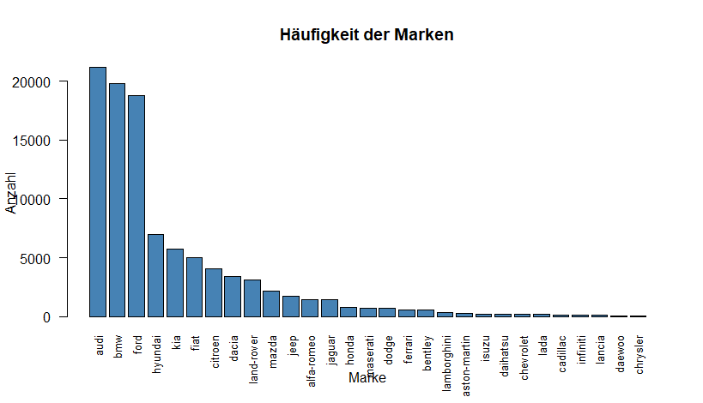
Analyse 1
Auffällig ist die deutliche Überrepräsentation der Marken Audi, BMW und Ford, während andere große Hersteller wie Volkswagen oder Skoda überhaupt nicht vertreten sind.

Slide 6
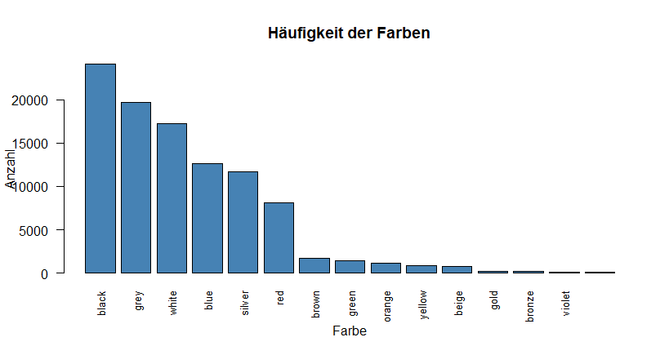
Analyse 2
Klassische Farben wie Schwarz, Weiß oder Grau häufiger vertreten wobei, Wunschlackierungen wie Gelb oder Grün weniger vertreten sind.

Slide 7
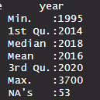
Analyse 3
Median: 2018
Mittelwert: 2016,439
Auffällig hohes Jahr 3700, es handelte sich um eine einzige Zeile -> falsche Formatierung der Zeile

Slide 8
2. Bereinigung der Daten

Slide 9
Bereinigung der Daten 1
Entfernung der Spalte „Unnamed..0“
Spalte hat keine Relevanz, sie ist reine Nummerierung der Zeilen.
Entfernung der Spalte „offer_description“
Z.B.: wurde geschaut, ob in der Spalte offer_description Wort unfallfrei, sport, 4x4 usw. steht.
Dies war auch der Fall bei sport bzw. 4x4 -> neue Spalte erzeugt.
Entfernung der Spalte „power_ps“
Die Pferdestärke kann auch aus „power_kw“ durch Umwandlung gewonnen werden.
Spalte ist daher überflüssig für die weitere Analyse.

Slide 10
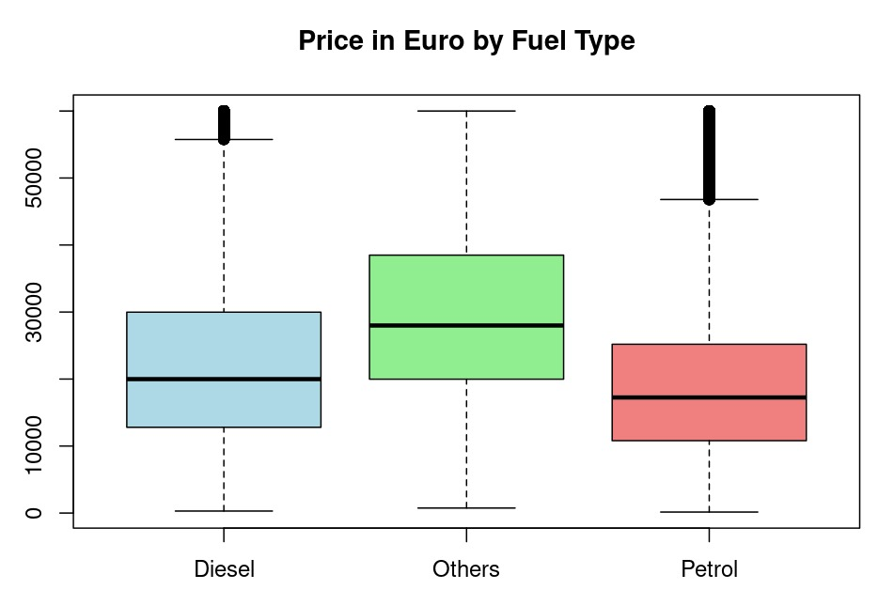
Bereinigung der Daten 2
Entfernung der Spalte „fuel_consumption_g_km“
nur sinnvoll befüllt für fuel_type Diesel oder Benzin, nicht für alternative Antriebsarten
fuel_type zu wichtig für Zielvariable
Entfernung der Gebrauchtwagen älter als 2003
Entfernung der Gebrauchtwagen deren Kilometerstand über 500.000 km liegt

Slide 11
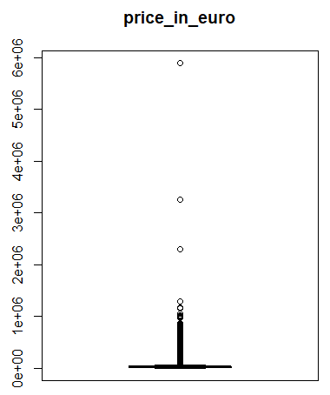
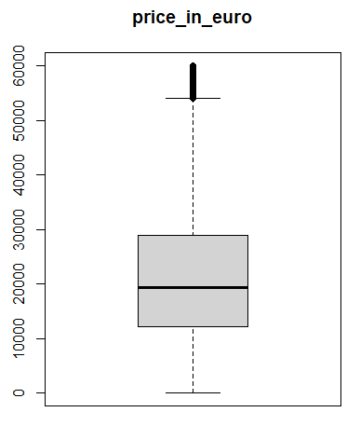
Bereinigung der Daten 3
Entfernung der Ausreißer in „price_in_euro“
Setzen eines vernünftigen Höchstpreises für ein Gebrauchtwagen (60.000 €)

Slide 12
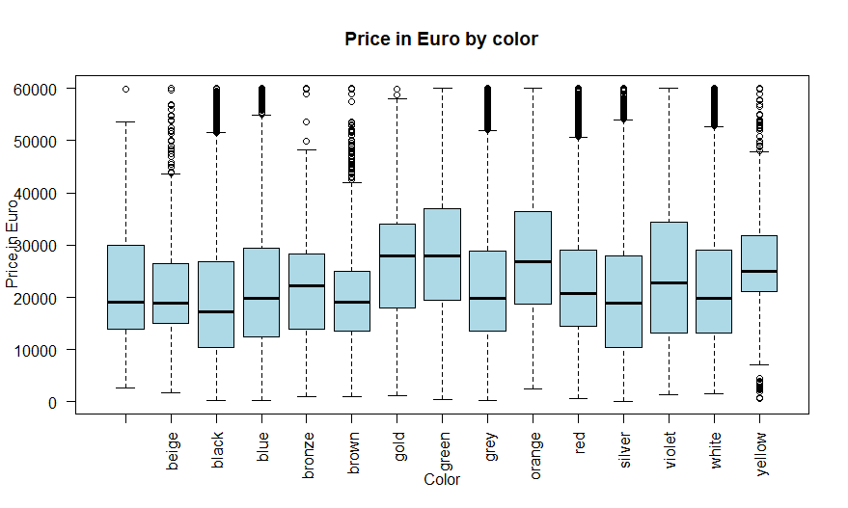
Bereinigung der Daten 4
Entfernung der Spalte „Color“
Die Farbe hat fast keinen Einfluss auf den Preis, Farben wie gold, green etc. wenig vertreten

Slide 13
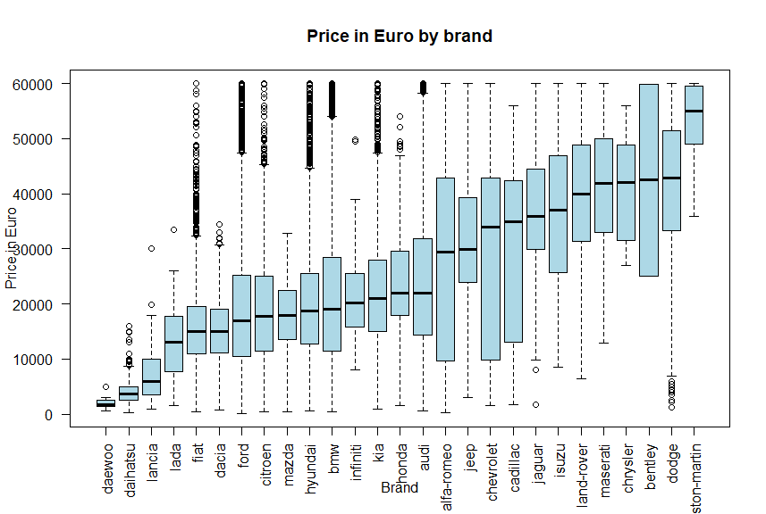
Bereinigung der Daten 5
Zusammenfassung der Spalte Brand in 2 Kategorien

Slide 14
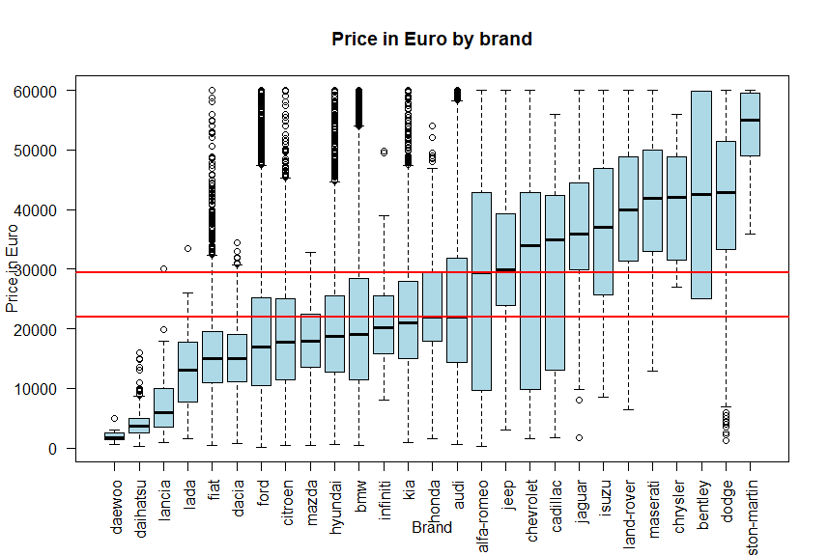
Bereinigung der Daten 5
Der Sprung beträgt ca. 7000 €

Slide 15
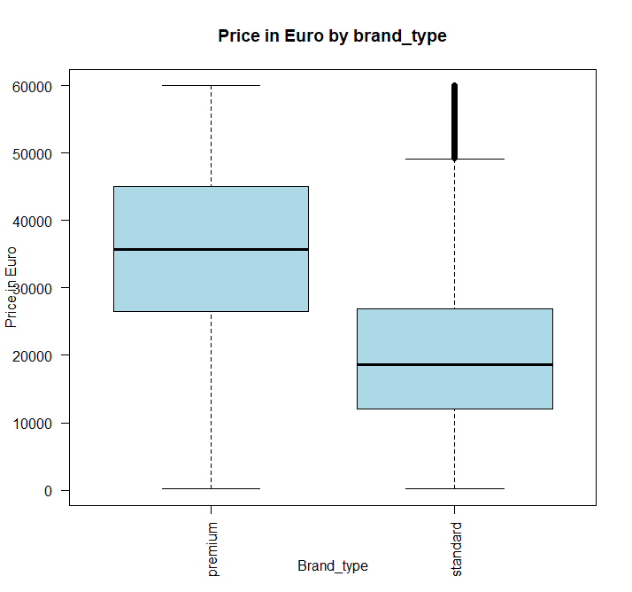
Bereinigung der Daten 5
Klassifiziert man die Autos anhand dieses Sprungs, wird nochmal der Preisunterschied deutlich.

Slide 16
Ergebnis
Durch unsere Analyse und Bereinigung haben wir:
- die Anzahl der Variablen reduziert von 15 -> 8
- die Anzahl der Einträge reduzieret von 100.000 -> 88.507

Slide 17
3. Support Vector Machine

Slide 18
Support Vector Machines
Training der SVM auf train_val-Datensatz
Erstes Ausführen mit Kreuzvalidierung war sehr langsam, weshalb wir eine andere Library verwendet haben, um Multithreading nutzen zu können
Nach einigen Stunden Training, kamen als die optimalen Parameter:
Sigma: 5
C: 2
==> C ist in der mittleren Range, aber Sigma (hat mehr Potential TODO)
Mit MAE: 3082.514
Deshalb wurde nochmals trainiert mit angepasstem Tuning
Ergebnis:
Tuning nur minimale Auswirkungen auf MAE: 3076.228

Slide 19
4. Entscheidungs-Baum

Slide 20
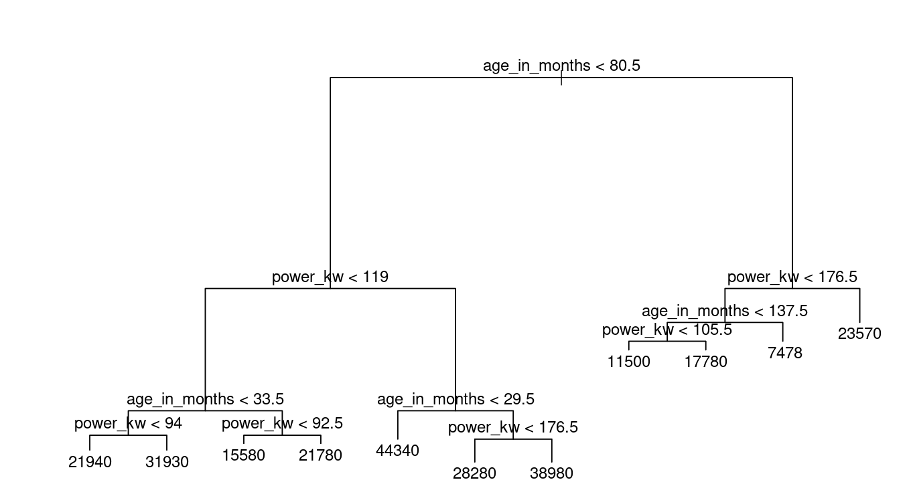
Entscheidungsbaum
Training auf train_val-Datensatz
Tuning mit Kreuzvalidierung auf Anzahl der Blätter (Endknoten) des Baums
Ergebnis:
MAE: 4.898,059 €
Kreuzvalidierung unnötig, da die Anzahl der Blätter bereits optimal ist

Slide 21
5. Neuronales
Netz

Slide 23
Content
Content

Slide 24
Titel

Slide 25
Vielen Dank für
Aufmerksamkeit

